Slide 1


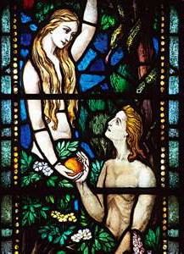

Eva - živa
Je li žena u Bibliji za sve kriva (Post 1,26-5,5)
„Biblija za odrasle” – 37. večer – amdg.eu
Notes:
Click to add Notes

Slide 2
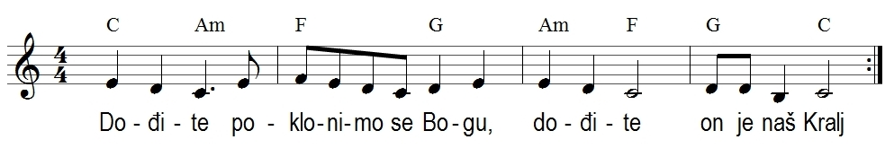
Dođite, poklonimo se (Ps 95)

Slide 3
Eva - živa
Je li žena u Bibliji za sve kriva (Post 1,26-5,5)
„Biblija za odrasle” – 37. večer – amdg.eu
Notes:
Click to add Notes

Slide 4
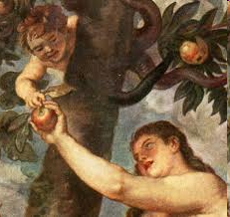
Eva i ja
Koje su najveće teškoće mojega života?
Kako podnosim svoje i tuđe slabosti?
Kakvu radosnu vijest ja nosim?

Slide 5
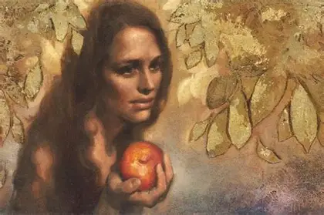
Mjesta u tekstu
„stvori ih” (Post 1,27)
Vidje Bog sve, i evo, jako je dobro (1,31)
Bog ju je „izgradio” i doveo
Čovjek progovara: „Moja kost i meso” (2,23) → jedno (24)
Zmijska napast Evi (3,1)
Majčinska, ženska dobrota: daje jesti (3,6)
Otvorene oči za nezaštićenost (3,7)
Bez međusobnog dijaloga u Post 3
Notes:
Click to add Notes

Slide 6

Mjesta u tekstu (2)
U razgovoru s Bogom (3,13)
Prima osudu (3,16)
I majka i otac bez dijaloga s Kajinom i Abelom
Eva rađa Šeta (4,25; 5,3)
Još sinova i kćeri (5,4)
Notes:
Click to add Notes

Slide 7
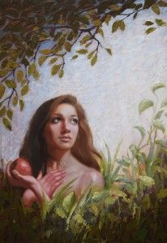
Evine riječi, Eva u NZ
„Smijemo! Jedno je opasno po život.” (Post 3,2)
„Prevarila me.” (3,13)
„Dobila sina” (4,1)
„Bog mi je dao dijete umjesto Abela” (4,25)
Ušla u Novi zavjet:
Rođen od žene (Gal 4,4)
Žena u mukama rađanja (Otk 12,2)
Zmaj pred njom (12,4)
Notes:
Click to add Notes

Slide 8
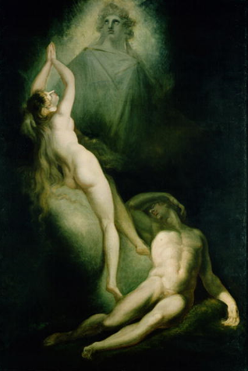
Stvorena, blagoslovljena
Ljudsko iskustvo u Post 2,18?
Samoća ⬄
Nacrt za čovjeka u 1,27s; 5,1s?
“slika Božja”, “prilika” – muško i žensko
žena – stvorena (1,27; 2,22)
blagoslovljena (1,28; 5,2) – Ženo! (Iv 2,4; 19,26)
Uzajamnost u 2,18.20?
“kao što je on” – pred njim
Notes:
Click to add Notes

Slide 9
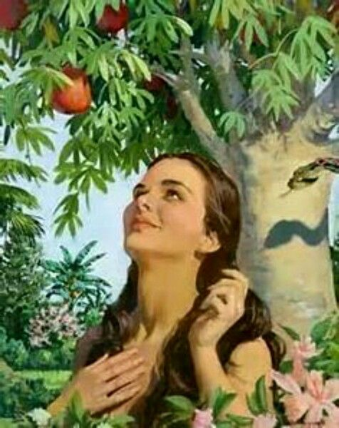
Blizu srca
Rebro, bok – od živoga tkiva (2,22)
Ostala bića u 2,19?
“od zemlje” (אדמה ’adamâ 2,7.19)
Rebra: štite srce
“prionuti” (2,24)
↔ pred zmijom (3,1-5): sama (usp. 2,18)
Odakle zna za upozorenje?
sluša i pamti – pooštrava?
jesti → dirnuti (2,17 →3,3)
Notes:
Click to add Notes

Slide 10
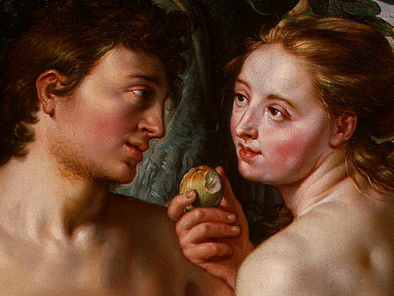
Ljudska ranjivost
Jedno u Post 3,6-8?
Jedu (6)
Otvorene oči: izloženi (3,7)
Skrivaju se pred Bogom (8)
Strah (3,10 ↔ nisu se stidjeli 2,25)
Notes:
Click to add Notes

Slide 11
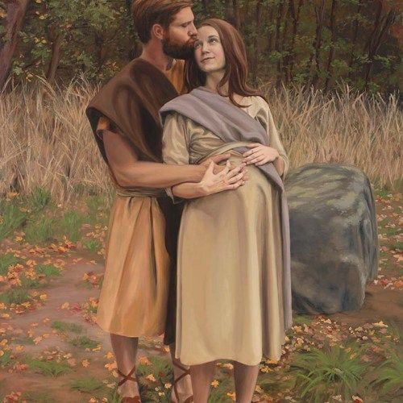
Majčinstvo
„Stekla sina s Jahvom” (4,1)
„Bog daje dijete” (4,25)
još djece (5,4)
Porođajne boli (3,16; Iv 16,21)
„Abela ubi Kajin” (4,25) – slomljeno majčinsko srce
Majka svima živima (3,20)
Ostavljenima, prevarenima, opterećenima... kojima Bog daje novu priliku
Ne optužuje ni muža, ni sebe, ni Boga, ni djecu
Notes:
Click to add Notes

Slide 12
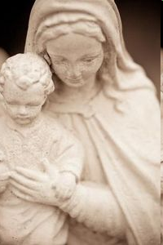
Najava nove Eve
Pra-evanđelje u Post 3,15:
Neprijateljstvo između zmijina i ženina potomstva
„drugi potomak” (4,25) זרע
Njezin potomak satire glavu zmiji (3,15) זרע
Notes:
Click to add Notes

Slide 13
Eva i ja
Koje su najveće teškoće mojega života?
Kako podnosim svoje i tuđe slabosti?
Kakvu radosnu vijest ja nosim?

Slide 14
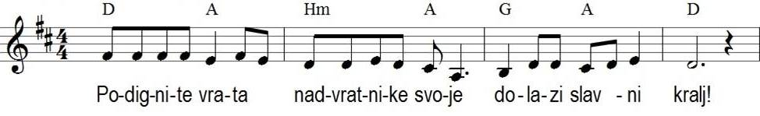
Podignite, vrata (Ps 24)

